Slide 1
ცემენტის წარმოება
(თბილისი, გლდანის რ-ნი გაგრის ქ. # 2) სკოპინგის ანგარიში

Slide 2
შესავალი
გარკვეული ტექნოლოგიური სქემისშპს „მეა გეო“-ს (ს/კ 400086143) ცემენტის მწარმოებელი საწარმო ფუნქციონირებს მისამართზე ქალაქი თბილისი, გლდანის რაიონის, გაგრის ქ N 2 -ში, საწარმოს კუთვნილ არასასოფლო-სამეურნეო დანიშნულების მიწის ნაკვეთზე (საკადასტრო კოდი 01. 11. 03. 003. 018 ), საერთო ფართობით 2140კვ.მ. 2010 წლის 28 მაისს საქართველოს გარემოს დაცვისა და ბუნებრივი რესურსების სამინისტროს მიერ შპს „ჯორჯიან თაზბის“ ცემენტის წარმოებაზე გაცემული იყო N 32 „ეკოლოგიური ექსპერტიზის დასკვნა, “რომლის საფუძველზე გაიცა N 000209 გარემოზე ზემოქმედების ნებართვა
წარმადობის ცვლილების მასშტაბის, მოსახლეობასთან დაშორების მანძილის და გარემოზე მოსალოდნელად გაზრდილი ზემოქმედების გათვალისწინებით ცემენტის საწარმოს ექსპლუატაციის პირობების ცვლილებამ (წარმადობის გაზრდა) შესაძლოა გამოიწვიოს გარემოზე გაზრდილი ზემოქმედება.

Slide 3
გზშ-ს პროცესში განიხილებოდა 2 ალტერნატიული ვარიანტი - განთავსების ტერიტორიის და არაქმედების ალტერნატიული ვარიანტები.
პროექტის მოკლე აღწერა
2010 წელს კომპანიების ერთობლივი მომართვის საფუძველზე აღნიშნული ნებართვა გადაეცა შპს „GT- ცემენტს“. 2015 წელს შპს „GT-ცემენტისგან“ აღნიშნული ნებართვა გადაეცა შპს „ჯიქურს“ ხოლო 2016 წელს კომპანიების ერთობლივი მომართვის საფუძველზე ზემოაღნიშნული ნებართვა შპს „ჯიქურისგან“ გადაეცა შპს „დუღაბს“
2020 წლის 23 სექტემბერს სამინისტროს მიმართ შპს „მეა-გეოს“ მიერ წარმოდგენილი ინფორმაციის თანახმად, 2020 წელს (ბრძ. #2-858) მოხდა კომპანიის სახელის ცვლილება და შპს „დუღაბი“ ჩამოყალიბდა შპს „მეა-გეოს“ სახელით, რაც დასტურდება სსიპ საჯარო რეესტრის ეროვნული სააგენტოს მეწარმეთა და არასამეწარმეო (არაკომერციული) იურიდიული პირების რეესტრიდან ამონაწერით.
გაცემული გარემოზე ზემოქმედების ნებართვის შესაბამისად ცემენტის საწარმო დღეის მდგომარეობით მუშაობს წელიწადში 300 დღეს, 12 საათიანი სამუშაო გრაფიკით და მისი წლიური წარმადობა შეადგენს 10800 ტონას.
საქართველოს გარემოსა და სოფლის მეურნეობის მინისტრის 13. 11. 2020 წლის N 2-1052 ბრძანების მიხედვით საწარმოში ექსპლუატაციის პირობებში ცვლილებიდან (წარმადობის გაზრდა) გამომდინარე შპს „ მეა გეო“-ს მიერ გათვალისწინებულია:
„გარემოსდაცვითი შეფასების კოდექსის“ მე-8-ე მუხლის შესაბამისად უზრუნველყოს სკოპინგის პროცედურის გავლა;
„გარემოსდაცვითი შეფასების კოდექსის“ მე-10-ე მუხლის შესაბამისად „გარემოზე ზემოქმედების შეფასების ანგარიში“-ს მომზადება.

Slide 4
პროექტის მოკლე აღწერა
წარმოდგენილი საქმიანობა საქართველოს კანონის გარემოსდაცვითი შეფასების კოდექსის II დანართის მე-5 მუხლის 5.4 პუნქტისა და ასევე საქართველოს გარემოსა და სოფლის მეურნეობის მინისტრის 13. 11. 2020 წლის N 2-1052 ბრძანების შესაბამისად საწარმოში ექსპლუატაციის პირობებში ცვლილებიდან (წარმადობის გაზრდა) გამომდინარე ექვემდებარება სკოპინგის პროცედურის გავლას, რომელიც კოდექსის მე-8 მუხლის შესაბამისად მოიცავს შემდეგ ინფორმაციას:
დაგეგმილი საქმიანობის მოკლე აღწერას, მათ შორის: ინფორმაცია საქმიანობის განხორციელების ადგილის შესახებ, ობიექტის საპროექტო მახასიათებლები, ოპერირების პროცესის პრინციპები და სხვ;
ზოგად ინფორმაციას გარემოზე შესაძლო ზემოქმედების და მისი სახეების შესახებ, რომლებიც შესწავლილი იქნება გზშ-ის პროცესში;
სკოპინგის ანგარიშის შესწავლის საფუძველზე სამინისტრო გასცემს სკოპინგის დასკვნას, რომლითაც განისაზღვრება გზშ-ის ანგარიშის მომზადებისთვის საჭირო კვლევების, მოსაპოვებელი და შესასწავლი ინფორმაციის ჩამონათვალი

Slide 5
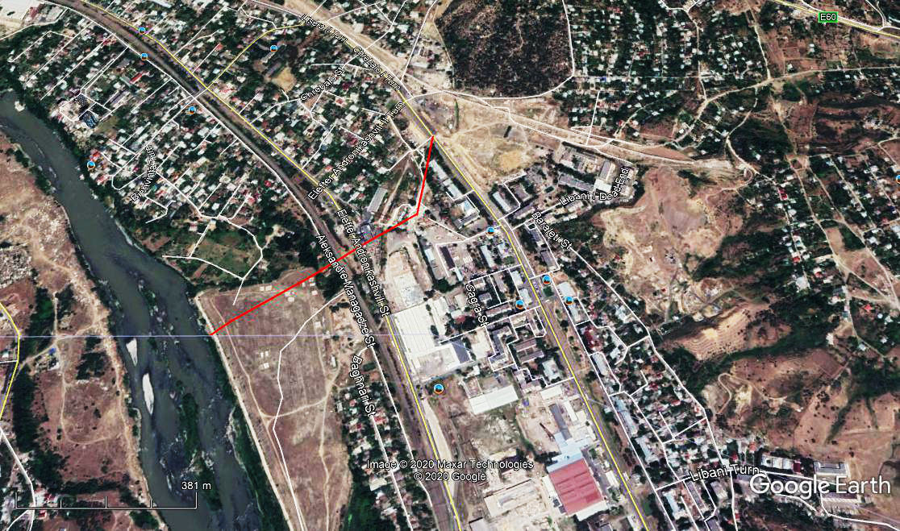
პროექტის მოკლე აღწერა
ცემენტის საწარმოს განლაგების აერო ფოტო რუკა

Slide 6
პროექტის მოკლე აღწერა
ცემენტის წარმოების ზოგადი ტექნოლოგიური სქემა
1 კაზმის მიმღები ბუნკერი; 2. ლენტური ტრანსპორტიორი; 3. ბურთულებიანი მილ-წისქვილი; 4. აირგამწმენდი სისტემა; 5. სილოსი

Slide 7
პროექტის მოკლე აღწერა
ობიექტის სქემატური მონაცემები GPS კოორდინატების მითითებით

Slide 8
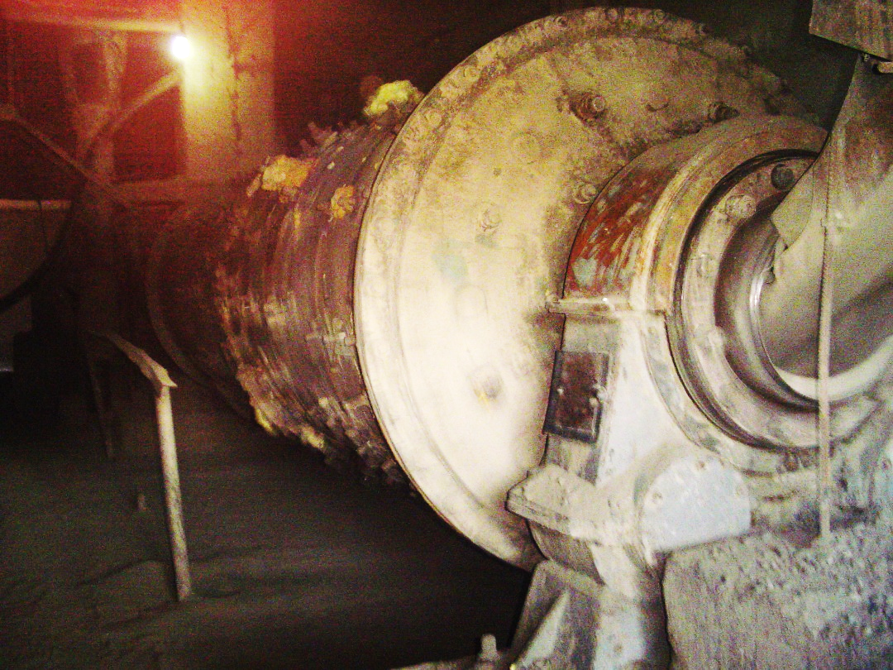
პროექტის მოკლე აღწერა
საწარმოში მომქმედი ბურთულებიანი მილწისქვილი

Slide 9
პროექტის მოკლე აღწერა.
ტერიტორიის შერჩევის მიზნით მოხდა ალტერნატიული ვარიანტების შეფასება, რომელსაც საფუძვლად დაედო ორი მოთხოვნა:
1.საწარმოს მცირე პროდუქტიულობიდან გამომდინარე, არ იქნებოდა საჭირო ახალი შენობა-ნაგებობის მშენებლობა;
2.საწარმოსთვის ტექნიკურ-ტექნილოგიური სისტემის განთავსებისთვის საჭირო ფართობი არ მოქცეულიყო საცხოვრებელ შენობა-ნაგეობაში, რაც უარყოფით გავლენას იქონიებდა, მაცხოვრებლების ყოფით პირობებზე

Slide 10
პროექტის მოკლე აღწერა.
ბურთულებიანი მილწისქვილი არის ჰორიზონტალური ბრუნვადი მოწყობილობა, რომელიც იმართება გარე ელექტროძრავის გამოყენებით. დამფქვავ კამერას მასალა (კაზმი) მიეწოდება თანაბარი ინტენსივობით. წისქვილის კამერაში განლაგებულია სხვადასხვა სახის ფოლადის ბურთულები. ცენტრიდანულ ენერგიას, რომელიც აღიძვრება წისქვილის მილის ბრუნვით, გარკვეულ სიმაღლეზე ააქვს ფოლადის ბურთულები და ვარდნისას მათი დაცემის ხარჯზე ქუცმაცდება მასალა. როგორც კი დაფქვის პროცესი დამთავრდება, დაქუცმაცებული მასალა გადადის მზა პროდუქციის კამერაში გადამტვირთველი მოწყობილობის მეშვეობით. საწარმოში ფუნქციონირებს რუსული წარმოების ორკამერიანი ბურთულებიანი 1456AY3 მარკის მილწისქვილი, რომლის მოცულობა 8 მ3 -ის ტოლია (D=1,512 მ L=5,605 მ) მისი მაქსიმალური წარმადობა - 3 ტ/სთ-ია.

Slide 11
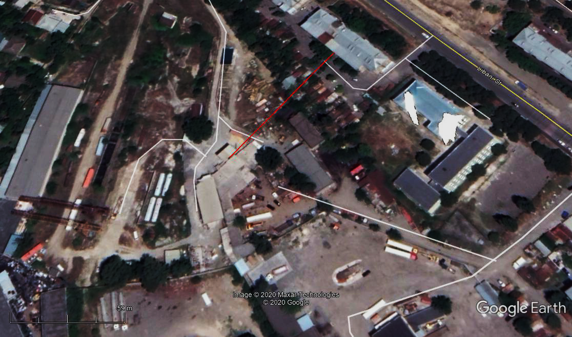
პროექტის მოკლე აღწერა.
მზა პროდუქციის ავზები
ალტერნატიული ვარიანტების შერჩევიდან გამომდინარე საწარმოსათვის საწარმოს ტერიტორიის საკადასტრო საზღვრის ჩრდილო-აღმოსავლეთით მდებარეობს მაგისტრალური ლიბანის ქუჩა, რომლიდანაც ტერტორია დაცილებულია 250 მ-ით. უახლოესი ზედაპირული წყლის ობიექტი - მდინარე მტკვარი- მიედინება ტერიტორიის სამხრეთ-აღმოსავლეთით, 620 მეტრის დაშორებით. მანძილი უახლოეს საცხოვრებელ სახლამდე შეადგენს დაახლოვებით 100 მეტრს.

Slide 12
გარემოზე ზემოქმედების შეფასება
ადამიანების ჯანმრთელობა და უსაფრთხოება
• პერსონალისთვის ტრენინგების ჩატარება უსაფრთხოებისა და შრომის დაცვის საკითხებზე;
• დასაქმებული პერსონალის უზრუნველყოფა ინდივიდუალური დაცვის საშუალებებით;
• ჯანმრთელობისათვის სახიფათო ადგილებზე შესაბამისი გამაფრთხილებელი, მიმთითებელი და ამკრძალავი ნიშნების დამონტაჟება;
• საწარმოს ერთ კუთხეში ჯანმრთელობისათვის სტანდარტული სამედიცინო ყუთების არსებობა;
• დანადგარების ტექნიკური გამართულობის უზრუნველყოფა;
• სამუშაო უბნებზე უცხო პირთა უნებართვოდ ან სპეციალური დამცავი საშუალებების გარეშე მოხვედრის და გადაადგილების კონტროლი;
• ინციდენტებისა და უბედური შემთხვევების სააღრიცხვო ჟურნალის

Slide 13
გარემოზე ზემოქმედების შეფასება.
გარემოზე მოსალოდნელი ზემოქმედების პროგნოზი
ზემოქმედება ატმოსფერული ჰაერის ხარისხზე;
ხმაურის გავრცელებასთან დაკავშირებული ზემოქმედება;
ზემოქმედება გეოლოგიურ გარემოზე - გეოლოგიური გარემოს სტაბილურობის დარღვევა, ზემოქმედება ნიადაგებზე, საშიში გეოდინამიკური პროცესების გააქტიურების რისკები;
ზემოქმედება ზედაპირულ წყლებზე;
ზემოქმედება მიწისქვეშა/გრუნტის წყლებზე;
ვიზუალურ-ლანდშაფტური ზემოქმედება;
ზემოქმედება ბიოლოგიურ გარემოზე (ფლორა, ფაუნა, დაცული ტერიტორიები);
ნარჩენების წარმოქმნით და გავრცელებით მოსალოდნელი ზემოქმედება;
ზემოქმედება კულტურულ და არქეოლოგიურ ძეგლებზე;
ზემოქმედება სოციალურ-ეკონომიკურ გარემოზე:
ზემოქმედება ადამიანის ჯანმრთელობაზე და უსაფრთხოებასთან დაკავშირებული რისკები;
კუმულაციური ზემოქმედება.

Slide 14
გმადლობთ ყურადღებისთვის!

